Slide 1
Комплекс упражнений по аэробике
Соловьева Вероника Валерьевна,
учитель физической культуры
МБОУ Иситская СОШ
Исит, 2024

Slide 2
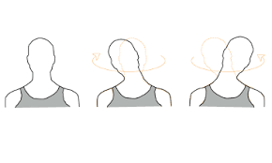
Упражнение 1.
Вращение головой. Встаньте прямо, поставьте ноги на ширину плеч, руки положите на пояс. Выполните вращательные движения головой, наклоны вперед-назад и влево-вправо (к плечам) в течение 1 минуты.

Slide 3
Упражнение 2. Вращение руками. Встаньте прямо, поставьте ноги на ширину плеч, руки опустите вдоль туловища. Вращайте прямыми руками сначала вперед, а затем назад по 10–12 раз. Во время выполнения упражнения спину держите прямо, смотрите перед собой.

Slide 4
Упражнение 3.
Наклоны туловища в стороны. Встаньте прямо, поставьте ноги на ширину плеч, поднимите руки над головой. Нагибайтесь вправо-влево (по 10–12 раз в каждую сторону). При наклоне в сторону делайте выдох, при возвращении в исходное положение — вдох.

Slide 5
Упражнение 4.
Повороты туловища. Встаньте прямо, поставьте ноги на ширину плеч, руки согните в локтевых суставах и поднимите на уровне груди так, чтобы они были параллельны полу. Выполняйте повороты влево и вправо (по 10 раз в каждую сторону), стараясь как можно больше повернуться назад.

Slide 6
Упражнение 5.
Наклоны туловища вперед-назад. Встаньте прямо, поставьте ноги на ширину плеч, руки положите на пояс. Выполните наклоны вперед-назад (по 10–12 раз в каждую сторону). При наклоне вперед руками касайтесь пола, при наклоне назад старайтесь прогнуться как можно сильнее. При наклонах делайте выдох, при возвращении в исходное положение — вдох.

Slide 7
Упражнение 6. Махи ногами. Встаньте прямо, возьмитесь одной рукой за опору, другую положите на пояс. Выполняйте махи ногой с согнутым коленом вперед-назад и в сторону (по 10–12 раз в каждую сторону). При махе ногой делайте выдох, возвращаясь в исходное положение — вдох. Закончив упражнение, повторите махи другой ногой.

Slide 8
Упражнение 7. Приседания. Встаньте прямо, ноги вместе, руки положите на пояс. Выполните 10–12 приседаний. При этом спина должна оставаться прямой. При приседании руки вперед, делайте выдох, при возвращении в исходное положение — вдох.

Slide 9
Упражнение 8. Выпрямление ног. Сядьте на край стула, подтяните ноги к животу, руки подложите под ягодицы. Выпрямляйте ноги вперед и в и.п. При выпрямлении ног делайте выдох, при возвращении в исходное положение — вдох.

Slide 10
Упражнение 9. Упражнение на мышцы брюшного пресса. Лягте на спину на жесткую ровную поверхность (пол), пятки вместе, руки свободно положите вдоль туловища. Одновременно отрывайте плечи и ноги от пола, спина при этом должна оставаться прямой. В начале тренировки можно помогать себе руками, уперев их в пол. При отрыве плеч и ног от пола делайте вдох, при возвращении в исходное положение — выдох. Повторите упражнение 6–8 раз.

Slide 11
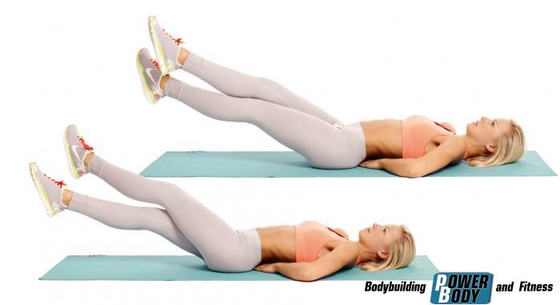
Упражнение 10. Ножницы. Лягте на спину на жесткую ровную поверхность (пол), руки свободно положите вдоль туловища. Приподнимите ноги на 10–15 см от пола, выполняйте махи ногами, сводя их и разводя в стороны (правую ногу — вправо, левую ногу — влево). Дыхание произвольное. Повторите упражнение 10–12 раз.

Slide 12
Упражнение 11. Велосипед. Лягте на спину на жесткую ровную поверхность (пол), руки свободно положите вдоль туловища. Поднимите ноги на 30–40 см от пола, согните их в коленях и выполняйте ногами движения, напоминающие кручение педалей на велосипеде. Дыхание произвольное. Выполняйте упражнение в течение 2–3 минут, постепенно убыстряя темп. Упражнение «Велосипед» улучшает работу легких, печени, селезенки, желудка, поджелудочной железы и кишечника, повышает иммунитет, стабилизирует артериальное кровообращение.

Slide 13
Упражнение 12. Кузнечик. Сядьте на пол, ноги согните, ступни соедините подошва к подошве. Притяните ступни к паху и удерживайте ноги в данном положении за голени, сохраняя спину прямой. Наклонитесь вперед, расслабьте ноги и начните движения коленями вверх-вниз. Посидите в таком положении 2–3 минуты. Дыхание произвольное.

Slide 14
Упражнение 13. Приседания в стороны. Встаньте на колени, руки вдоль туловища, спину выпрямите, смотрите прямо перед собой. Садитесь то вправо, то влево, руки вперед. При смене сидячего положения на исходное (стоя на коленях) не помогайте себе руками, поднимайтесь, напрягая мышцы ног. Дыхание произвольное. Повторите упражнение 10–12 раз в каждую сторону.

Slide 15
Упражнение 14. Сгибание коленных суставов. Лягте на спину, руки положите вдоль туловища. Попеременно сгибайте ноги в коленных суставах и подводите их к животу на выдох. На вдох отводите и выпрямляйте. Повторите упражнение 10 раз

